Slide 1
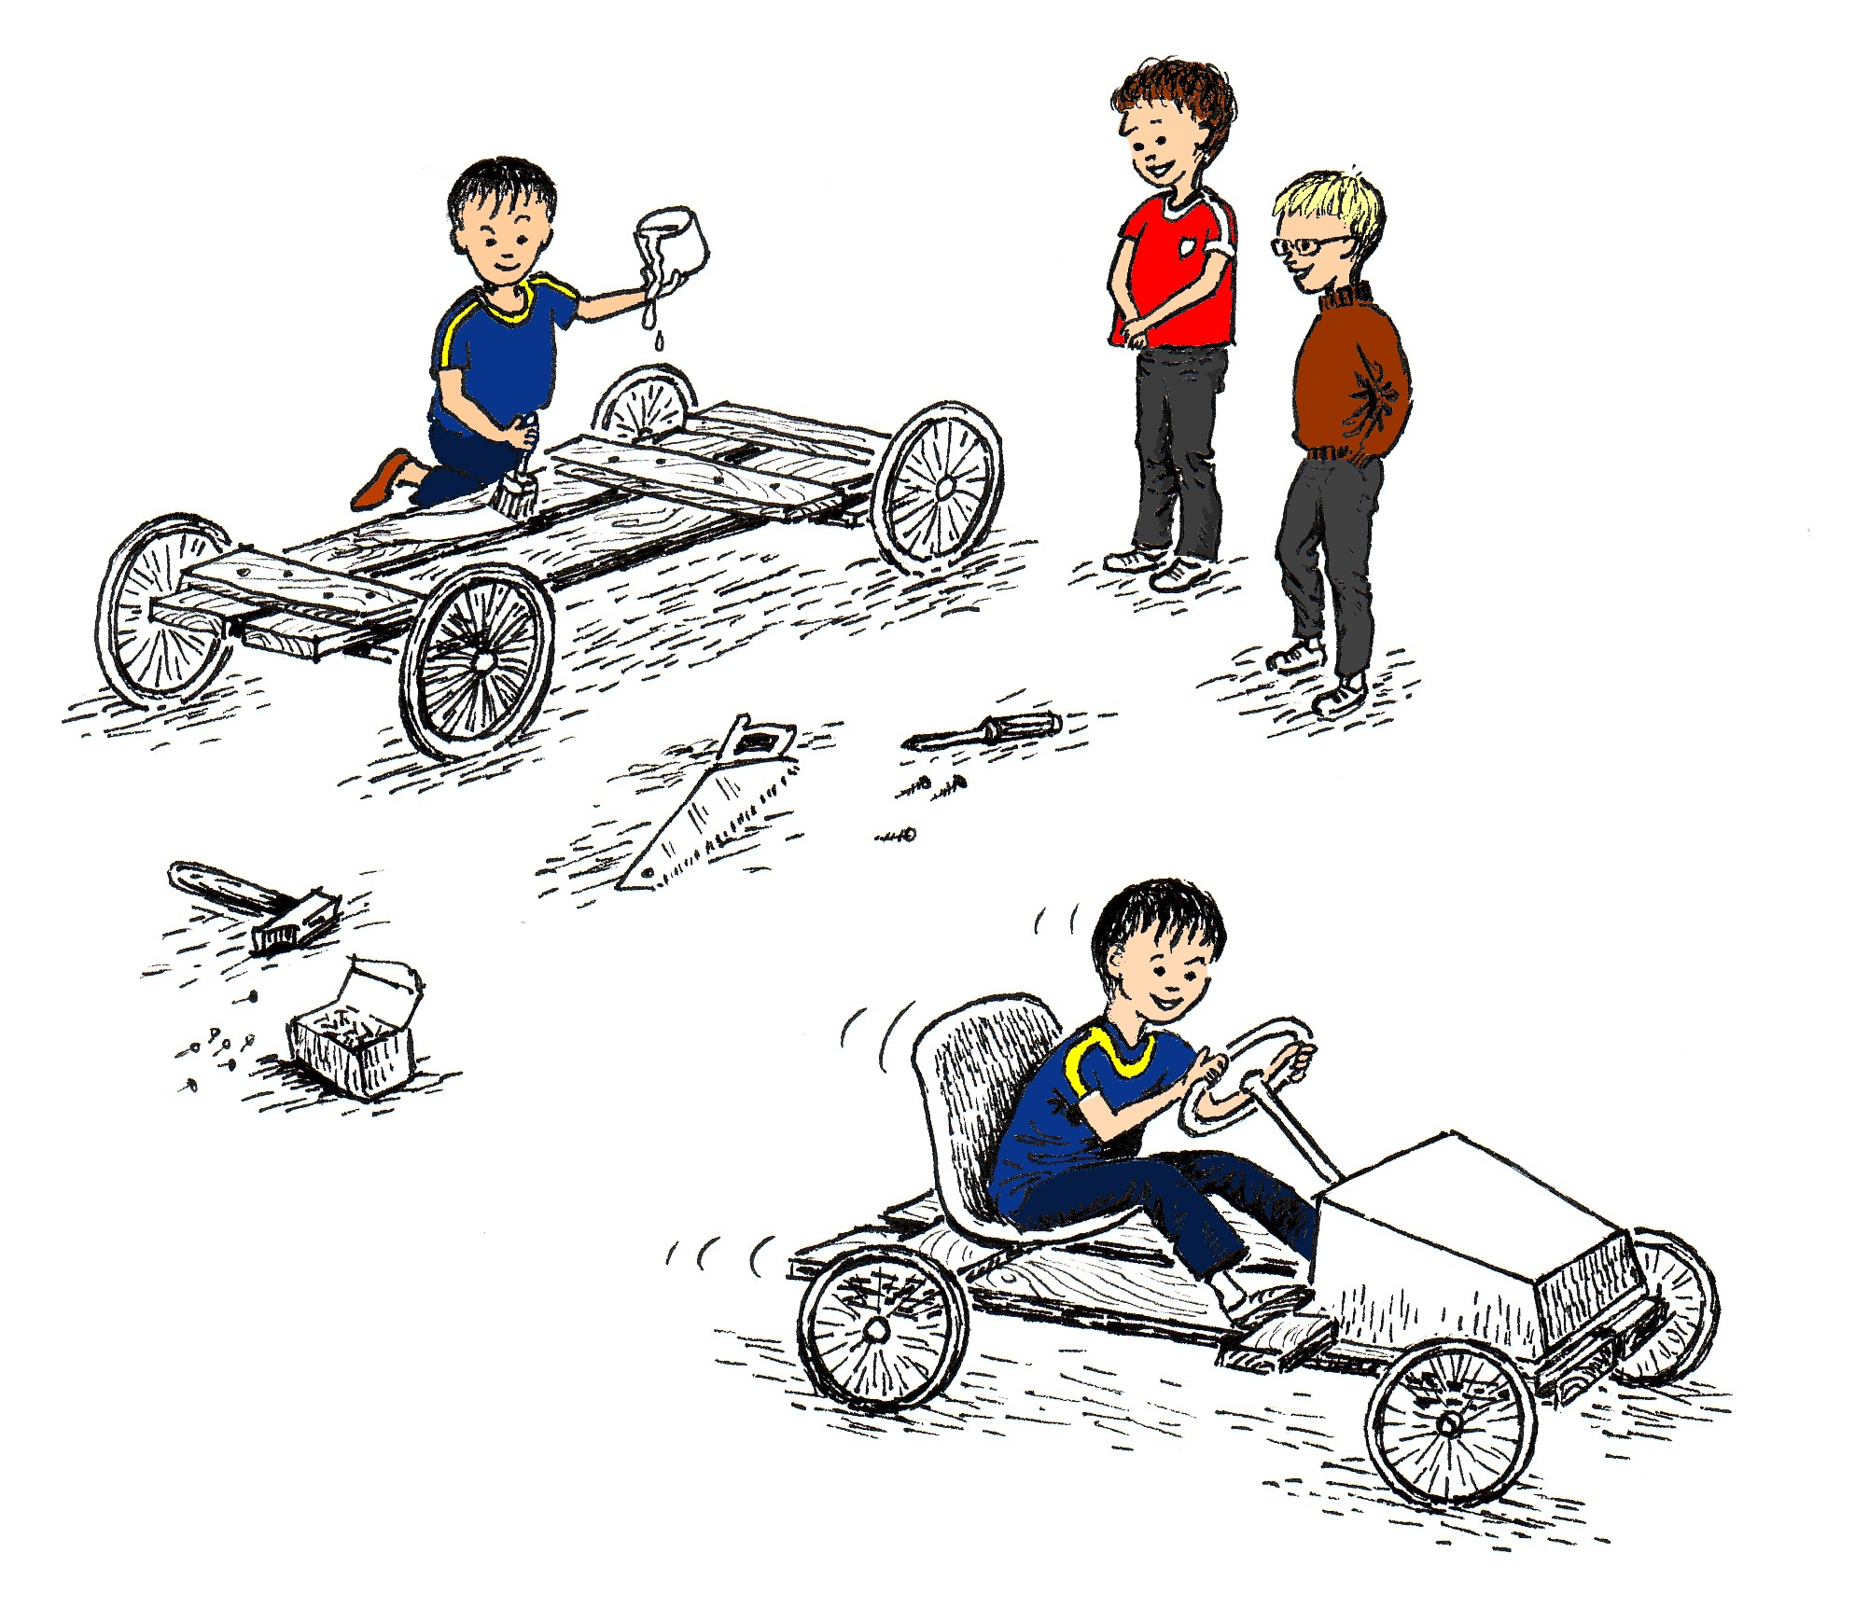
B b
Eg banki, eg buki
Eg banki, eg buki,
eg smíði ein bil.
Eg sagi, eg negli,
eg brúki mítt skil.
Eg smyrji, eg máli
í kátasta lag.
Nú starti eg bilin,
hann rýkur avstað.

Slide 2
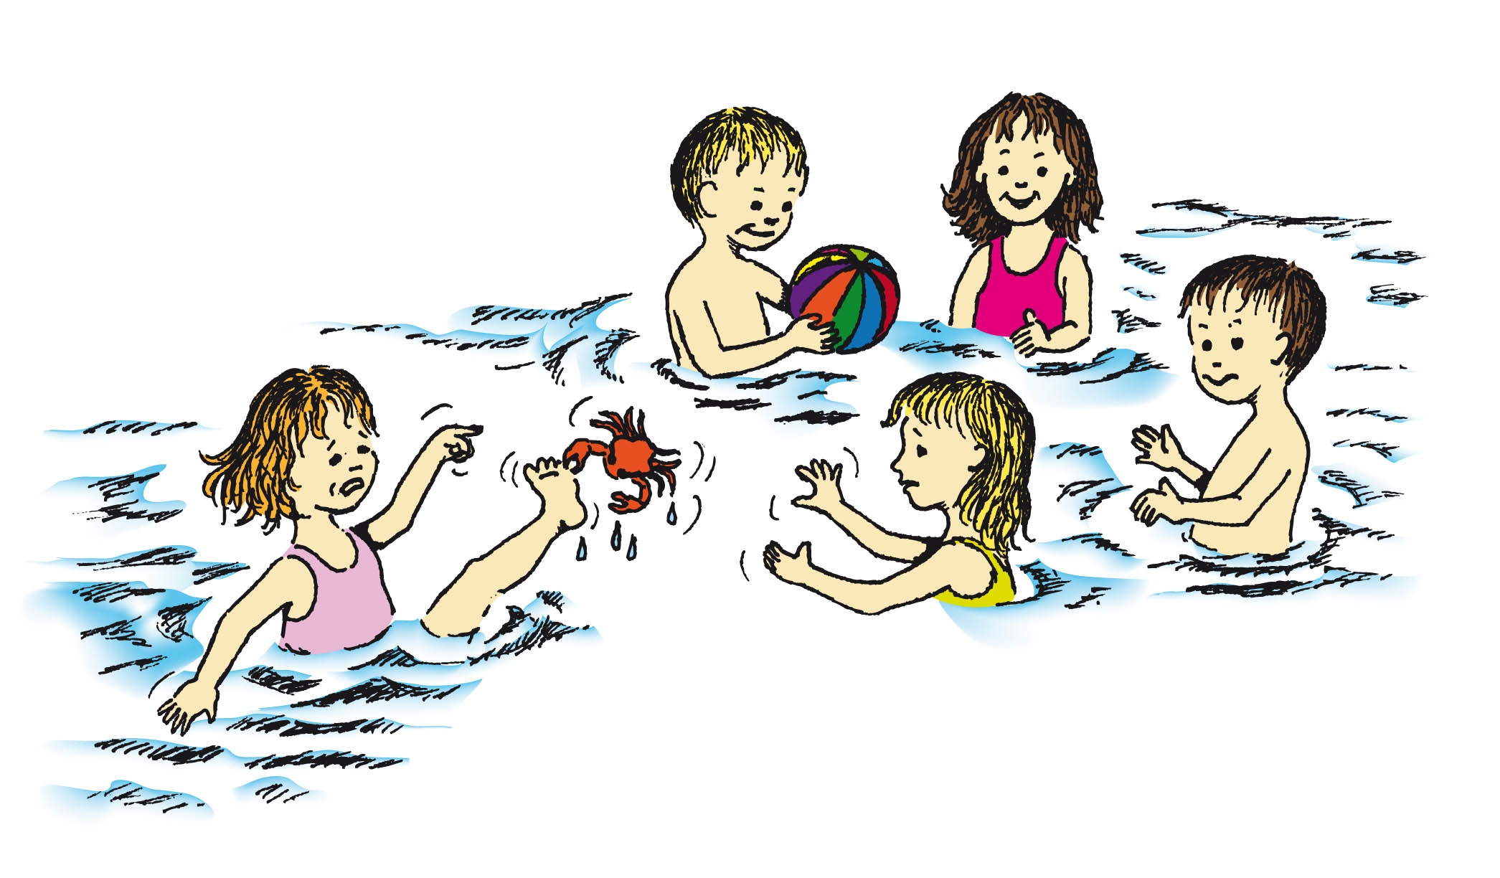
Sólin sá
ein krabba
bíta í eina
tá.

Slide 3
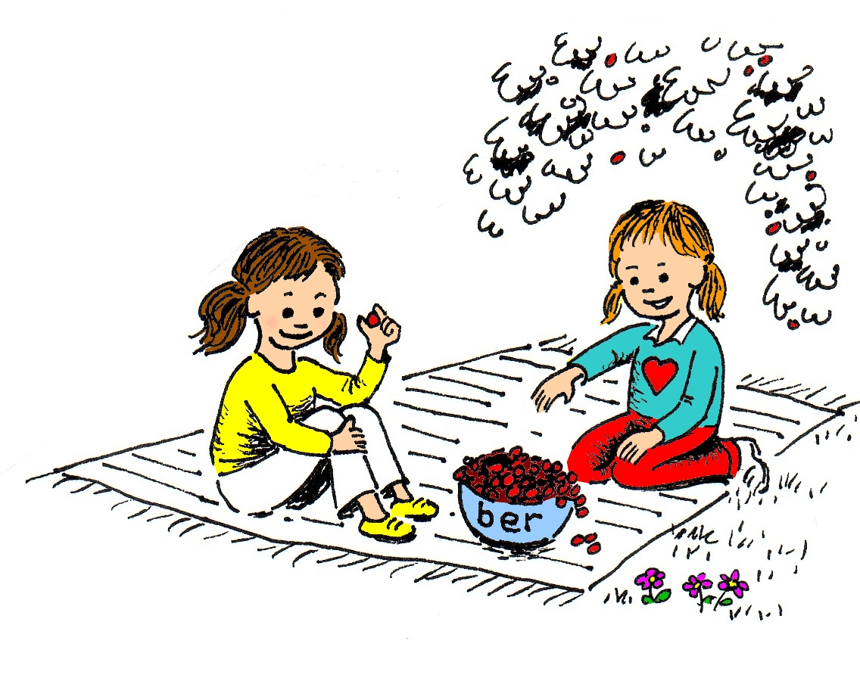
Bina og Lina
sita her
og eta
ber.

Slide 4
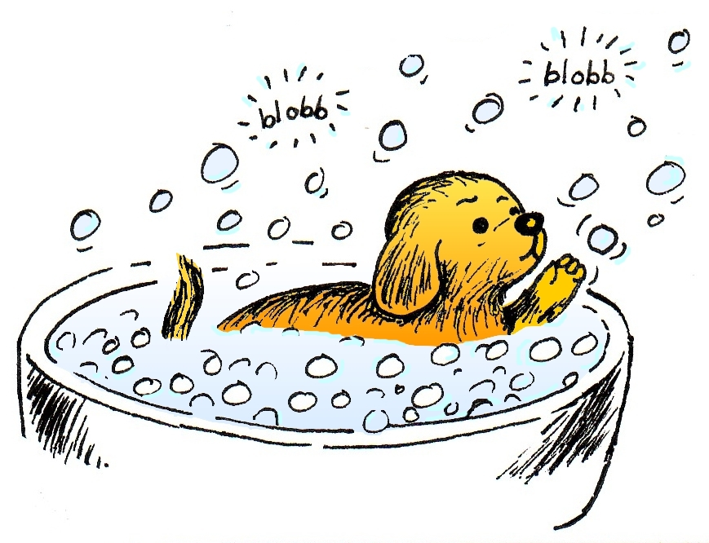
Bobb er í bað,
blobb, blobb.

Slide 5
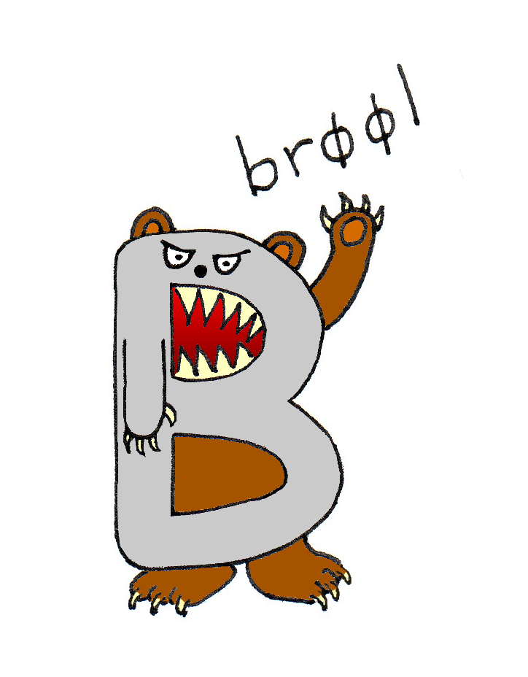
Eg eri bjørnin B,
brøøøøl, brøøøl.

